Slide 1










PROYECTO EMPRESA ALIADA
ENTREGA FINAL
Marcos Saúl Sánchez Martínez
272-188-66-88
marcosrocket89p13@gmail.com
29/01/2025

Slide 2



Proyecto final
INDICE
01
Introducción al proyecto
02
Limpieza y Transformación de Datos con Python
03
Análisis Exploratorio de Datos (EDA) y Visualizaciones
04
Segmentación de Productos o Regiones con Clustering
05
Análisis de Datos con SQL
06
Creación de un Dashboard en PowerBI
07
Predicción de Ventas con Machine Learning
08
Conclusiones y Recomendaciones

Slide 3

Marcos Saúl Sánchez Martínez
HERRAMIENTAS A UTILIZAR:
INTRODUCCIÓN
EXPLORACIÓN DE DATOS
En este proyecto haremos un análisis de la base de datos proporcionada por nuestra empresa aliada, buscando así obtener información valiosa para mejorar diferentes aspectos importantes de la empresa, como pueden ser, gastos, ganancias, producción y distribución.
Así mismo con diferentes herramientas predeciremos algunos aspectos relevantes, como que producto tendrá más ventas o cuánta ganancia podemos esperar en cierto mes.
Python - Pandas - Matplotlib - Seaborn
ANALÍSIS Y PREDICCIÓN
Python - SQL - Scikitlearn
OBTENER INSIGTHS
SQL SMS - Python - SQLite3
PRESENTACIÓN
PowerBI - DAX - Canva

Slide 4

LIMPIEZA Y TRANSFORMACIÓN DE DATOS
CON PYTHON
Primeros pasos para analizar los datos.
Marcos Saúl Sánchez Martínez

Slide 5
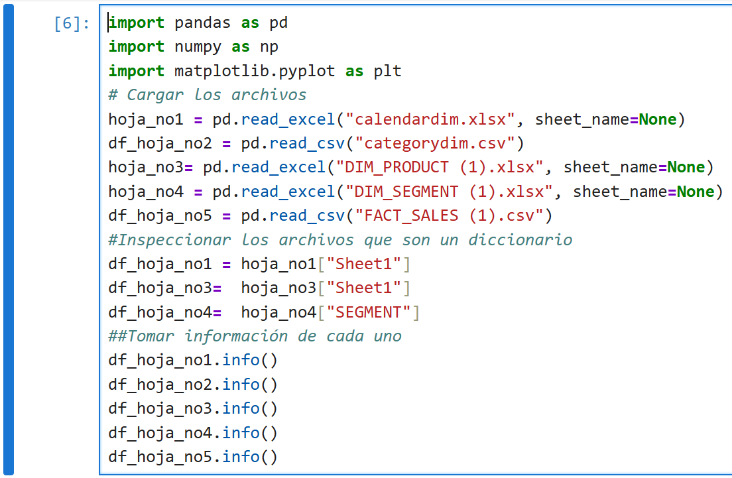
CARGA Y LIMPIEZA DE DATOS:
Datos proporcionados por EBAC
Los primeros pasos para realizar nuestros objetivos de análisis son cargar
los datos y limpiarlos en caso de ser necesario.
Este paso se realizará primero en Python ya que es la forma más “sencilla”
para hacerlo personalmente, trabajamos en un notebook y a continuación
veremos partes del código (al final podrá encontrar todos los archivos).
Con .info() logramos ver que no tenemos ningún valor faltante y además guardamos en hojas los datos.
Marcos Saúl Sánchez Martínez

Slide 6
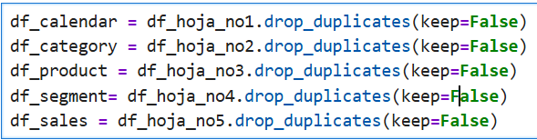
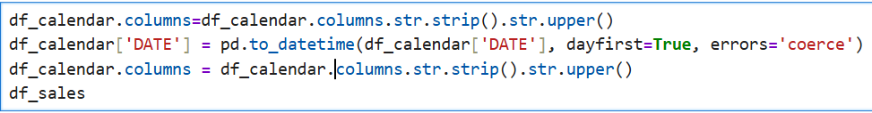
CARGA Y LIMPIEZA DE DATOS:
Datos proporcionados por EBAC
En caso de tener datos exactamente iguales los eliminamos
En nuestra “Tabla” df_calendar la columna [Date] era de tipo texto y la cambiamos de tipo a fecha
En nuestras tablas normalizamos los datos, de forma que pongamos toda las letras en mayúsculas y quitemos en algunas casos como este donde los espacios son innecesarios los eliminamos

Slide 7
ANÁLISIS EXPLORATORIO DE
DATOS (EDA)
Y VISUALIZACIONES
Contexto de los datos
Marcos Saúl Sánchez Martínez

Slide 8
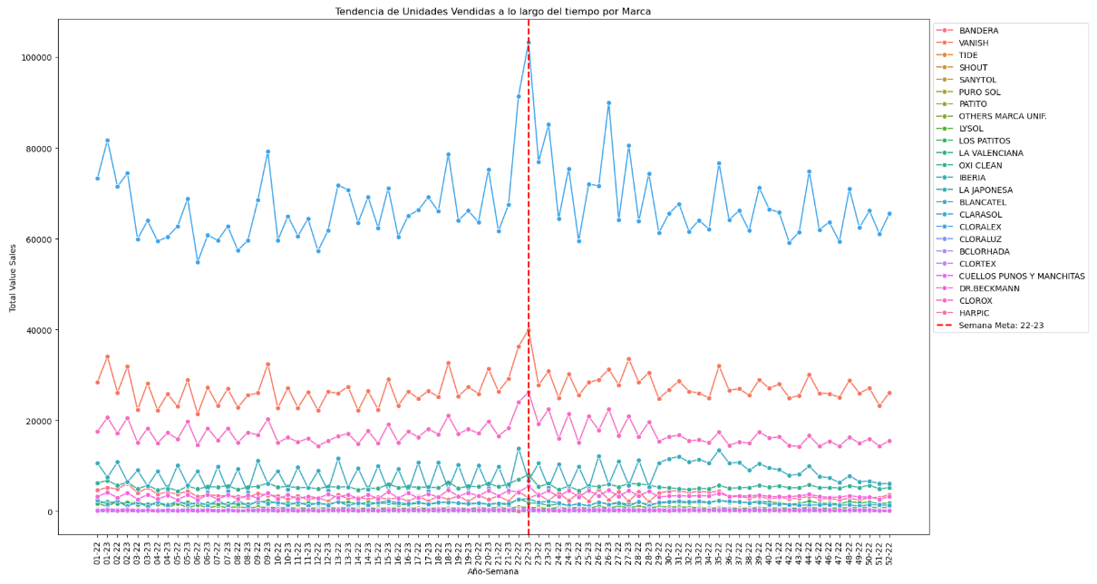
VISUALIZACIÓN DE LA DISTRIBUCIÓN DE VENTAS:
Tendencia de Unidades vendidas a lo largo del tiempo por marca.
Creamos diferentes gráficos para entender mejor la distribución de datos y que aspectos influyen en otros, como por ejemplo: la región en ventas, o la categoría del producto
En el 2023 se vendió más porque son los picos de ventas de todas las marcas.
Marcos Saúl Sánchez Martínez

Slide 9
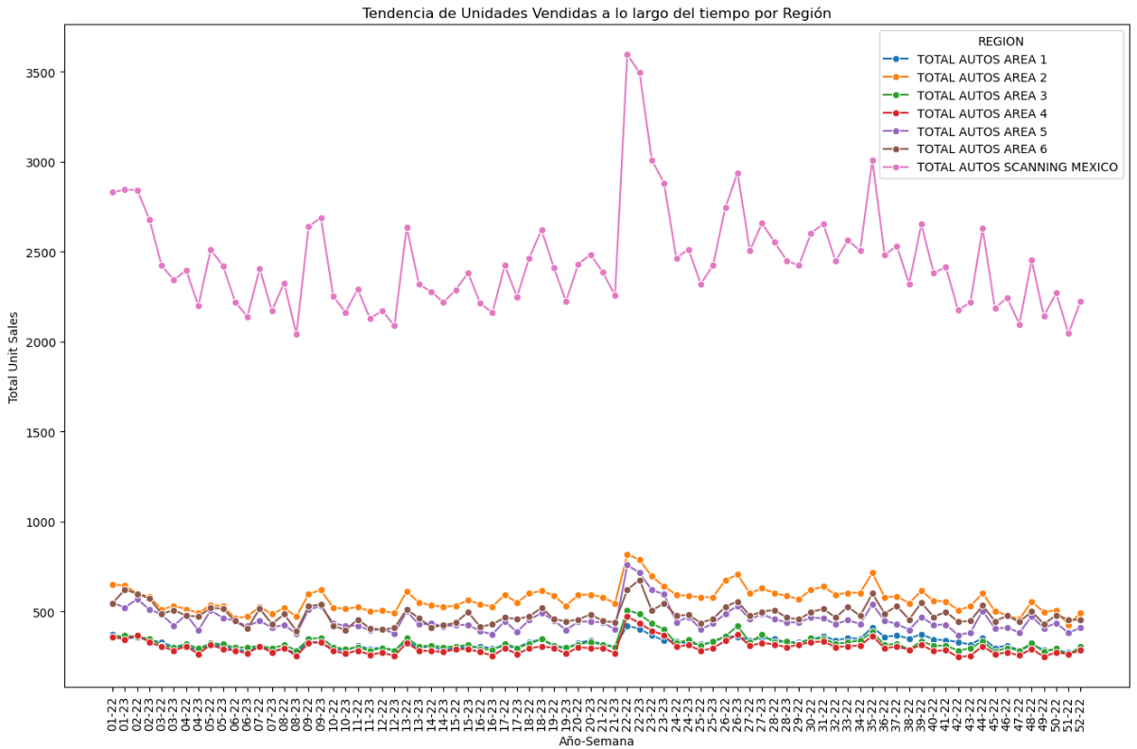
Marcos Saúl Sánchez Martínez

Slide 10
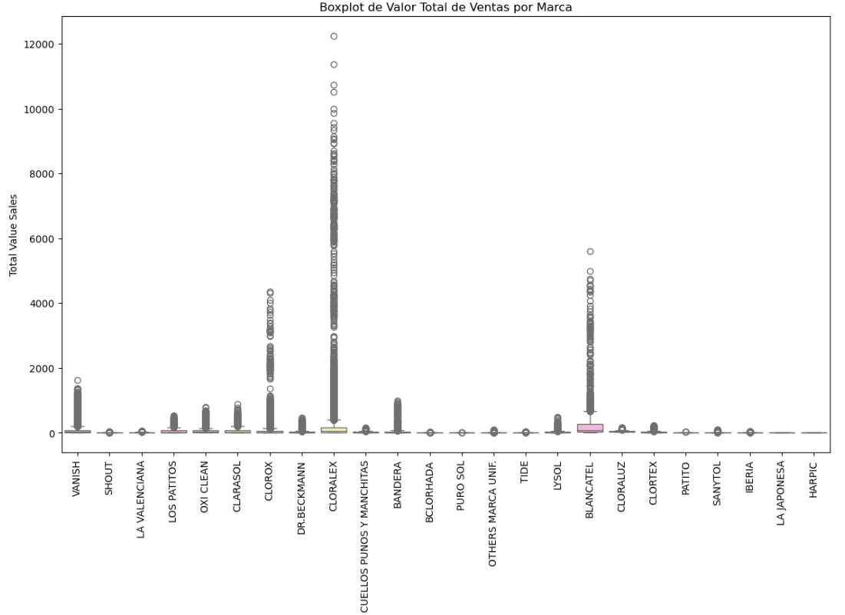
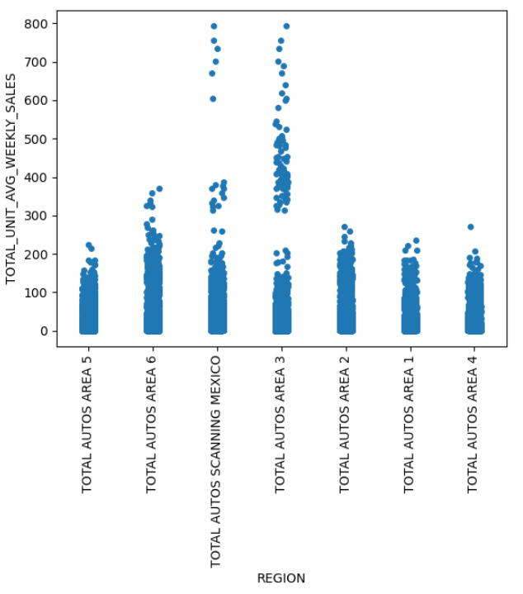
Unidades promedio vendidas por semana.
Marcos Saúl Sánchez Martínez

Slide 11
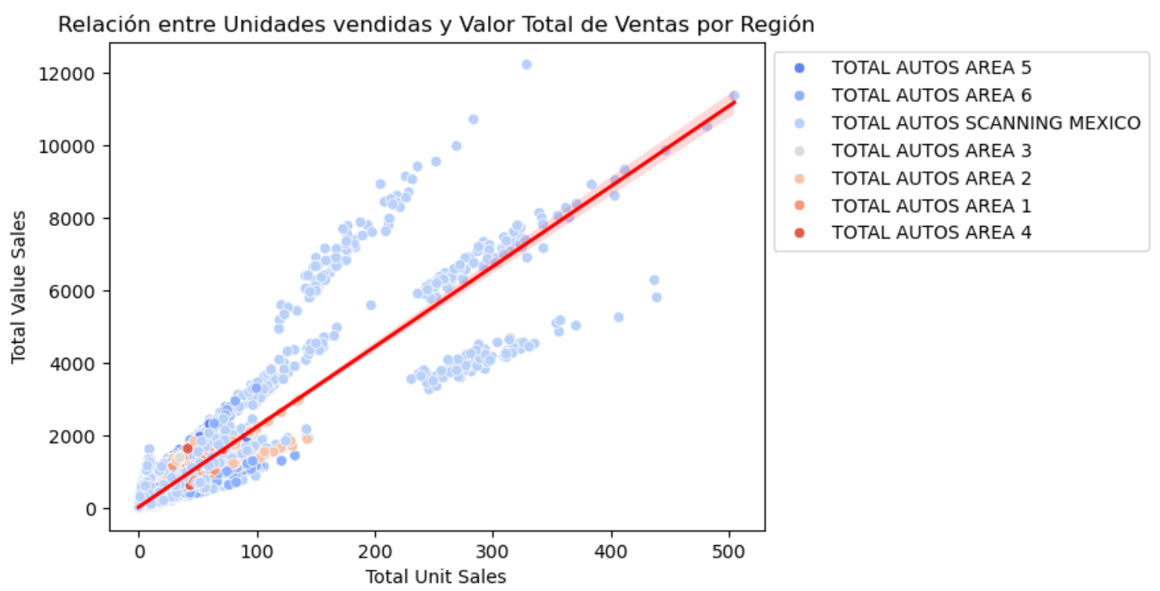
Marcos Saúl Sánchez Martínez

Slide 12
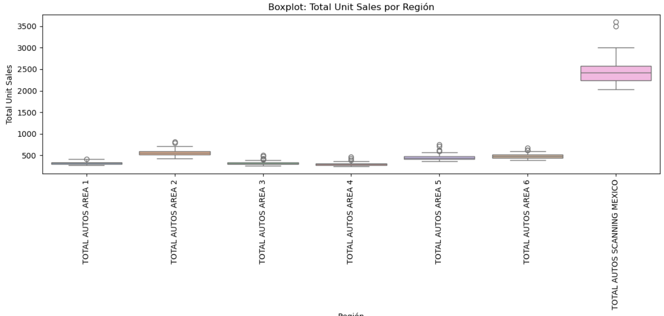
Marcos Saúl Sánchez Martínez

Slide 13
SEGMENTACIÓN DE PRODUCTOS O REGIONES CON CLUSTERING
Manipulación de los datos
Marcos Saúl Sánchez Martínez

Slide 14





IDENTIFICAR SEGMENTOS CLAVE EN LOS QUE LA MARCA VANISH TIENE PRESENCIA
Marcos Saúl Sánchez Martínez
DATOS
OBJETIVO
VISUALIZACIÓN
Seguiremos los procesos de cargar los datos, prepararlos limpiándolos, posteriormente la selección de características para el clustering y por último la creación de nuestro algoritmo.
Nuestro objetivo será poder clasificar productos y/o regiones en diferentes grupos (clusters), de modo que podamos aprovechar la clasificación para obtener información que nos permita obtener algún tipo de beneficio
A través de los distintos procesos hechos a los datos obtuvimos resultados de agrupación que nos ayudarán a entender mejor los datos, usaremos gráficas para interpretar mejor esos resultados.

Slide 15
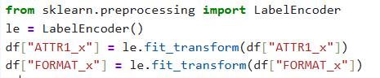
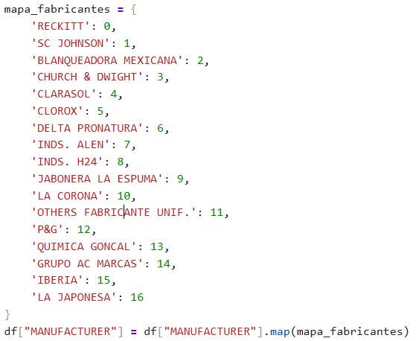
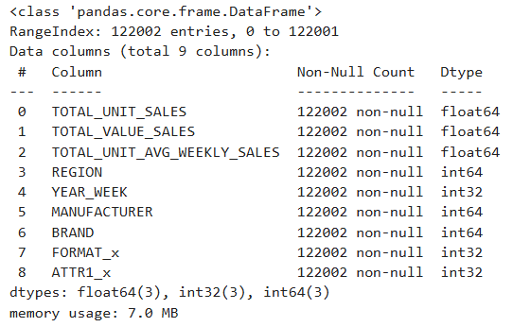

CODIFICAR DATOS
Marcos Saúl Sánchez Martínez
Para codificar los datos usaremos la librería de sklearn.preprocessing: LabelEncoder.
Esto debido a que para los algoritmos de clustering que usaremos no procesa cadenas de texto (columnas de tipo objeto). Usamos un mapeo para las columnas que tenemos con muchos datos diferentes, como la columna que contiene las marcas (BRAND).

Slide 16
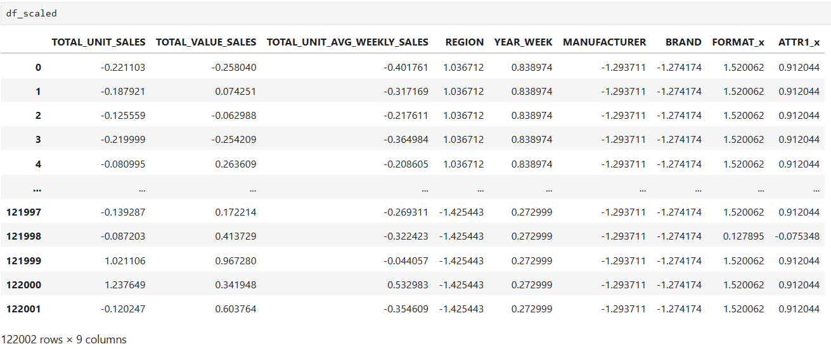
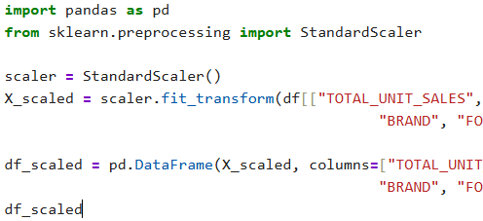
ESTANDARIZAR LOS DATOS:
Utilizamos un método de escalado, como StandardScaler de Scikit-learn, para estandarizar las características seleccionadas.
Esto es crucial, ya que nuestro modelo de agrupación (K-means) se ve afectado por las diferentes escalas de los datos.
Datos proporcionados por EBAC
Marcos Saúl Sánchez Martínez

Slide 17
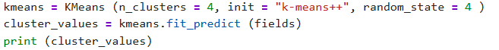
APLICACIÓN DE CLUSTERING CON K-MEANS:
Para el primer momento del clustering, usaremos un número pequeño de clusters y el algoritmo K-Means de la la siguiente libreria:
En el código de debajo declaramos el uso de 4 clusters y un random_state para que nuestros resultados sean reproducibles, con .fit_predict hacemos que el algoritmo agrupe las cosas que concidera similiares de acuerdo con sus centroides.
Gráfica en la siguiente diapositiva -->
Marcos Saúl Sánchez Martínez

Slide 18
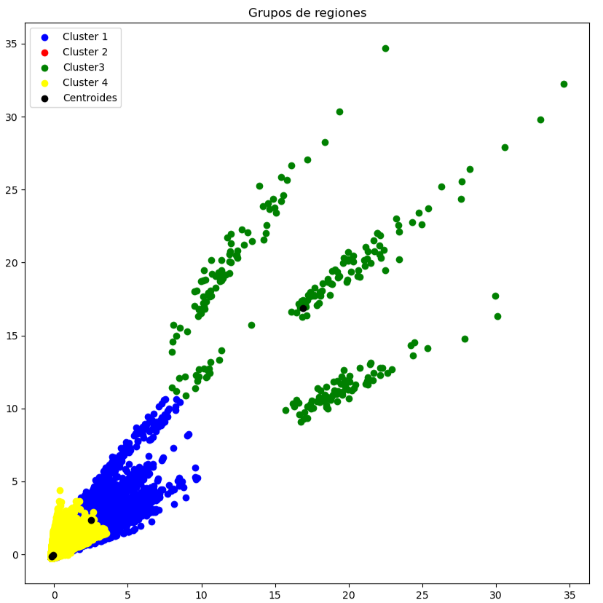
APLICACIÓN DE CLUSTERING CON K-MEANS:
Marcos Saúl Sánchez Martínez
Este fue el resultado del código descrito en la parte anterior, no se llega a apreciar el Cluster2 posiblemente a que se encuentre en la misma posición de algún otro.
Usaremos pruebas distintas para averiguar cuál será el mejor número de Clusters.

Slide 19
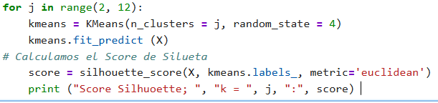
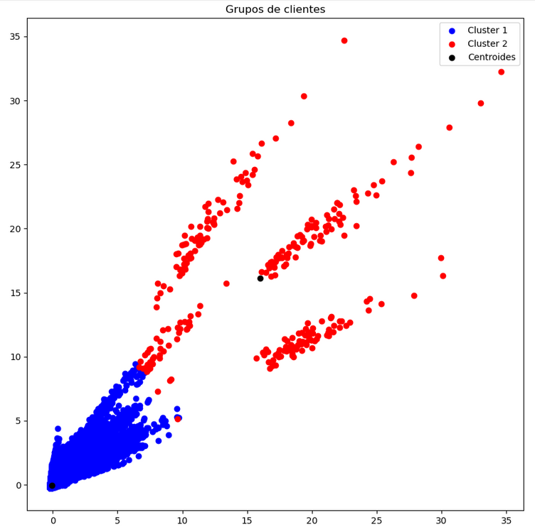
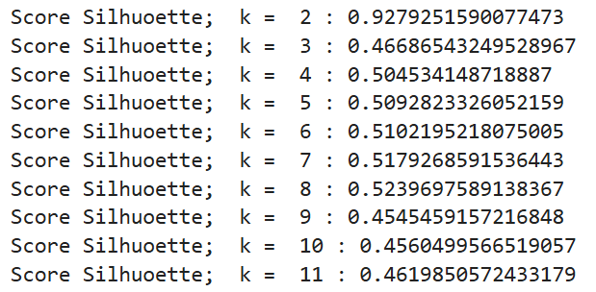
CRITERIO DE ELECCIÓN SILHOUETTE
Usaremos la librería de sklearn.metrics import silhouette_score.
Podemos observar como al final nuestro algoritmo terminó haciendo dos cluster uno
donde esta el área TOTAL AUTOS SCANNING MEXICO y el otro donde están todas las demás áreas, esto debido a la gran importancia de sus ventas, que son mucho mayores en comparación a las demás como
Marcos Saúl Sánchez Martínez

Slide 20
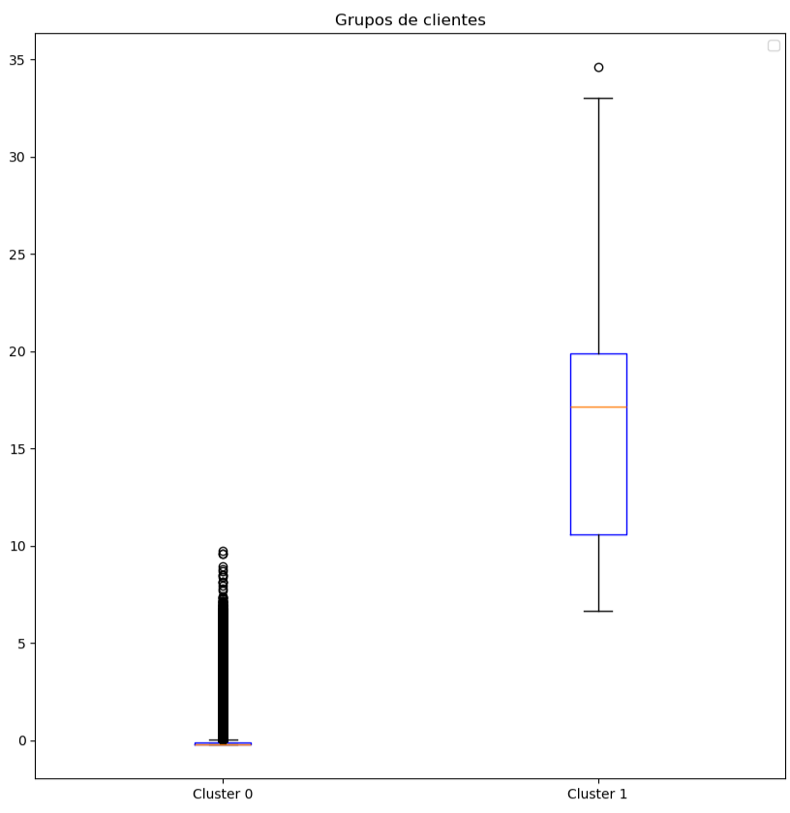
CLUSTERING CLIENTES
Cluster 0:
- Distribución muy estrecha: la caja del boxplot es pequeña, lo que indica baja variabilidad.
- Valores bajos: tanto el ingreso como el score están concentrados cerca de cero.
- Muchos outliers: hay clientes que se desvían bastante del grupo, pero la mayoría está en el rango bajo.
Interpretación: Este grupo podría representar clientes con bajo poder adquisitivo y bajo nivel de gasto. Tal vez son menos activos o menos rentables para el negocio.
Cluster 1:
- Mayor dispersión: la caja es más amplia, lo que indica mayor variabilidad.
- Mediana más alta: los valores centrales están más arriba que en el Cluster 0.
- Menos outliers: más homogéneo en su rango.
Interpretación: Este grupo parece incluir clientes con mayor ingreso y mayor disposición a gastar. Podrían ser más valiosos o más propensos a responder a estrategias de marketing.
Marcos Saúl Sánchez Martínez

Slide 21
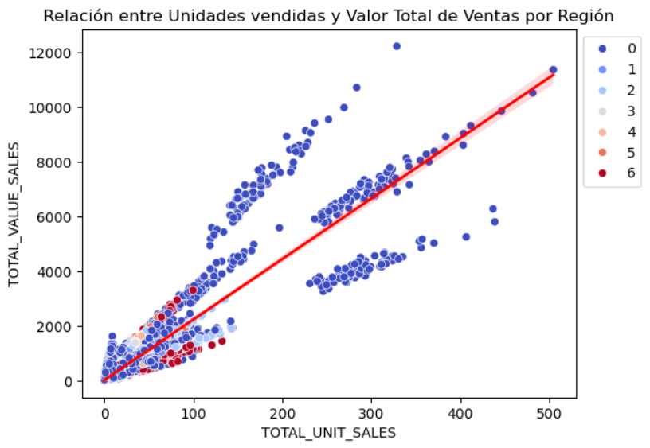
REGIONES REALES QUE TENEMOS EN NUESTROS DATOS
Regiones reales que poseen los datos, para que veamos un poco mejor el trasfondo de los clusters, la región que más vende es definitivamente muy distinta a las otras 5.
Marcos Saúl Sánchez Martínez

Slide 22
ANÁLISIS DE DATOS CON SQL
Y
CREACIÓN DE BASE DE DATOS
SQL para datos.
Marcos Saúl Sánchez Martínez

Slide 23
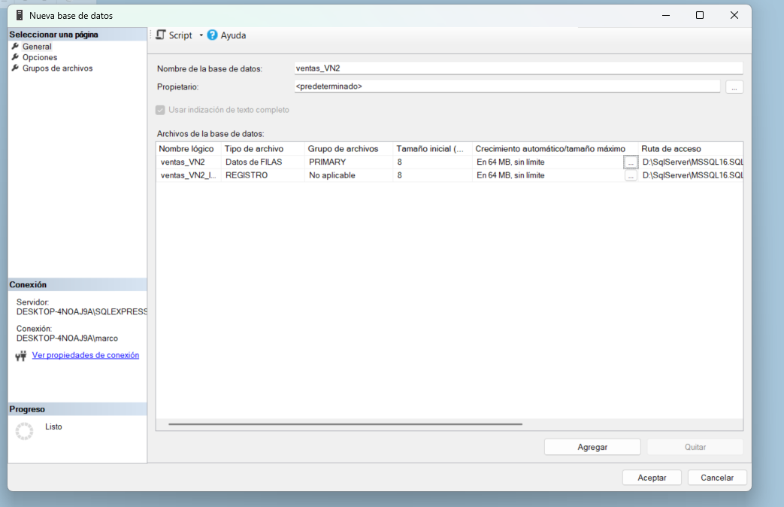

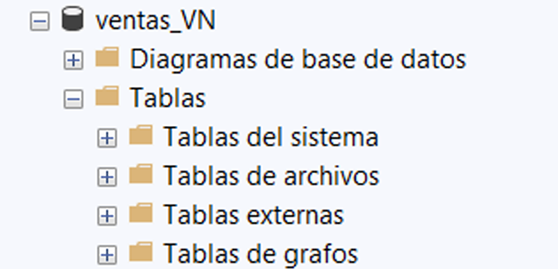

CREACIÓN DE LA BASE DE DATOS

Slide 24
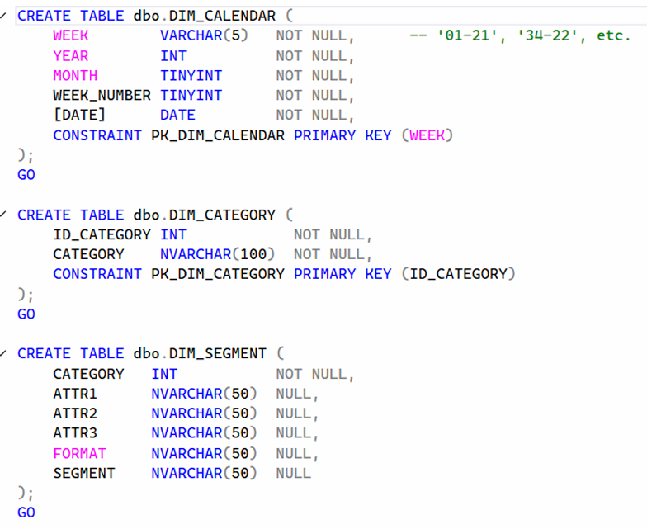
CARGAR LOS DATOS O TABLAS:
Para cargar los datos usaremos un query en nuestra base que creamos (Ventas_VN), anteriormente en un notebook ya habíamos visto que columnas traen nuestros archivos de datos, mantendremos los tipos de datos y sus nombres.
Las columnas de DIM_SEGMENT las cargamos como NVARCHAR o texto para cargarlas con más facilidad ya que tienen algunos caracteres diferentes o algunas cosas extra que ajustar.
Marcos Saúl Sánchez Martínez

Slide 25
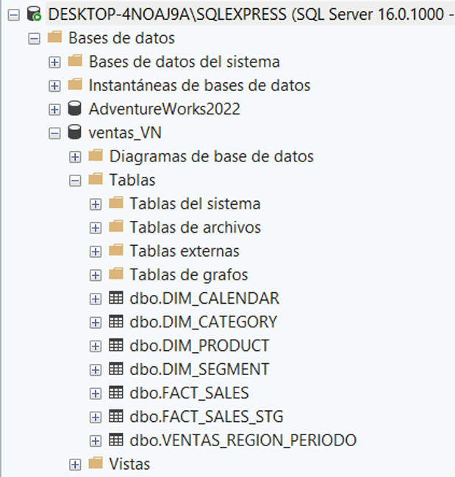
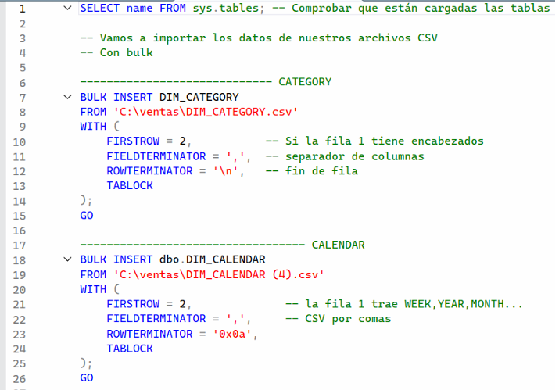
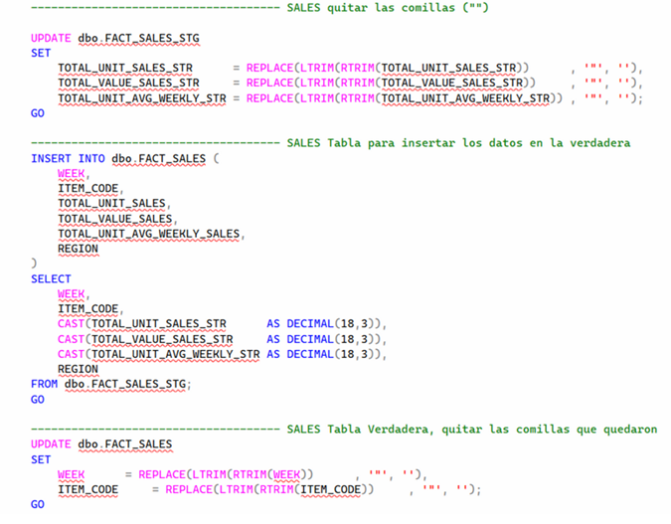
CARGAR LOS DATOS O TABLAS:
Una vez que tenemos las tablas ya creadas debemos importar los datos de nuestros archivos CSV
Marcos Saúl Sánchez Martínez

Slide 26
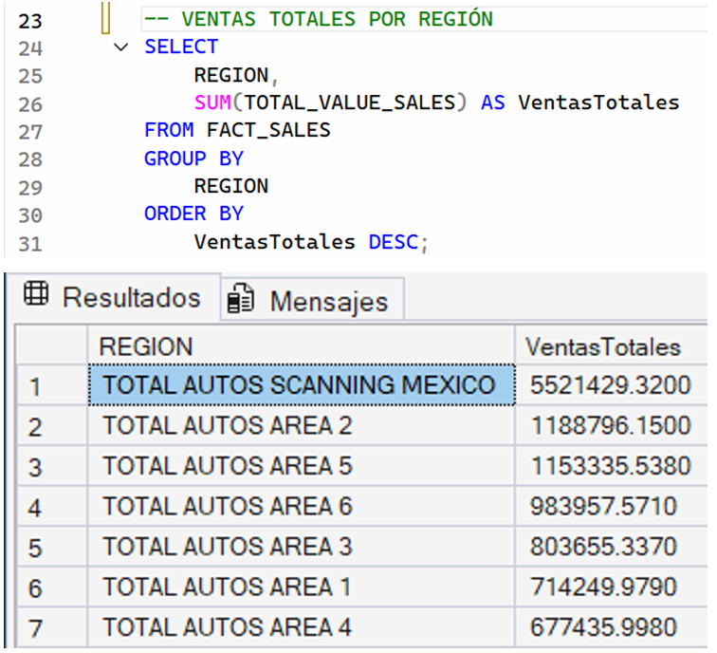
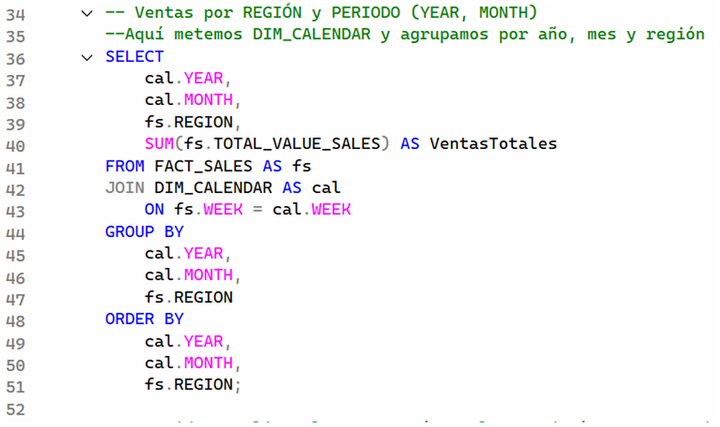
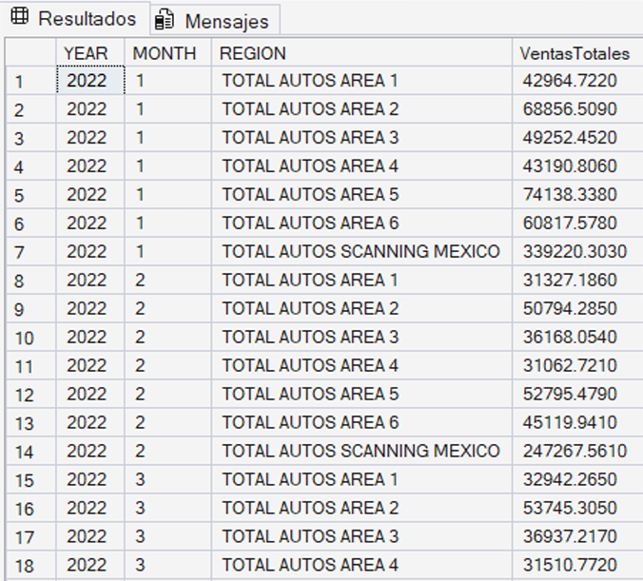
OBTENCIÓN DE INSIGTHS CON CONSULTAS
Elegimos en base a que se unen las tablas
Agrupamos para la suma en el SELECT
Marcos Saúl Sánchez Martínez

Slide 27
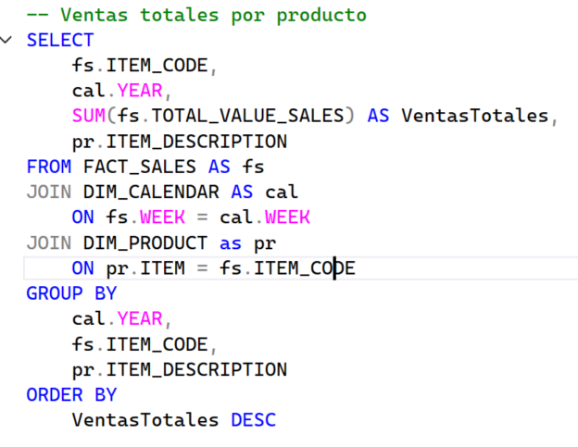
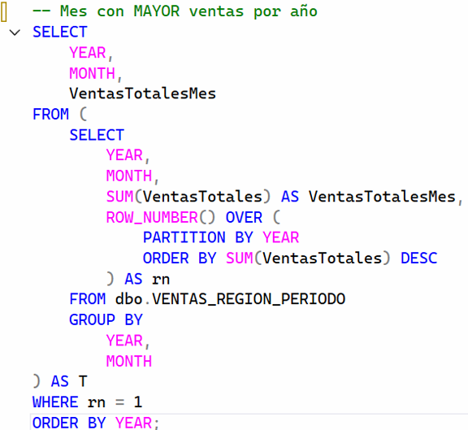
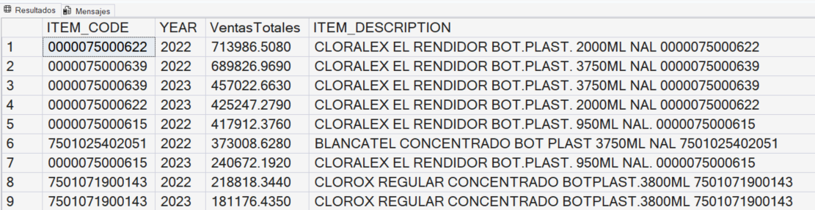
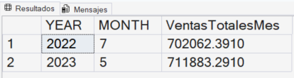
OBTENCIÓN DE INSIGTHS CON CONSULTAS

Slide 28
INSIGTHS
Ventas en periodos
Al analizar el total de ventas agregadas por año y mes (sumando todas las regiones), se identificó que julio de 2022 fue el mes con mayor nivel de ventas en 2022, alcanzando aproximadamente 702,062 unidades monetarias. De forma similar, en 2023 el mes con mejor desempeño fue mayo, con un total cercano a 711,883, superando a los demás meses de ese año.
Esto indica que, dentro del periodo analizado, los picos de ventas no se concentran en el mismo mes para ambos años, sino que se desplazan de julio (2022) a mayo (2023). Esta variación sugiere posibles cambios en la estacionalidad, campañas comerciales o estrategias de venta entre un año y otro.
Productos más vendidos
1) CLORALEX EL RENDIDOR domina el ranking
En ambos años, los primeros lugares son “CLORALEX EL RENDIDOR …”. O sea, esa familia/marca es el conductor principal del valor vendido del dataset. Podemos decir que es el “producto sostiene el negocio”.
2) Cambia el producto #1 entre 2022 y 2023
2022 top: CLORALEX EL RENDIDOR BOT.PLAST. 2000ML… con 713,986.5080
2023 top: CLORALEX EL RENDIDOR BOT.PLAST. 3750ML… con 457,022.6630
Insight: el liderazgo se mueve a otro producto dentro de la misma familia CLORALEX EL RENDIDOR.
Región consolidada a nivel México
En los registros más recientes (por ejemplo, julio de 2023), la región "TOTAL AUTOS SCANNING MEXICO" alcanza valores agregados de ventas considerablemente mayores (≈ 236,563) que los de cada área individual (por ejemplo, entre ≈ 29,179 y ≈ 48,228). Esto indica que la región consolidada a nivel nacional integra el desempeño de múltiples áreas y sirve como referencia global del comportamiento de las ventas en el país.

Slide 29
DASHBOARD CON POWER BI
Datos interactivos.
Marcos Saúl Sánchez Martínez

Slide 30
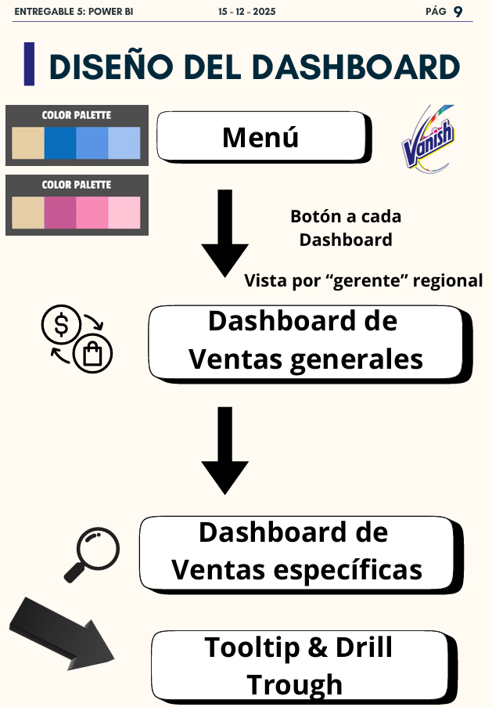
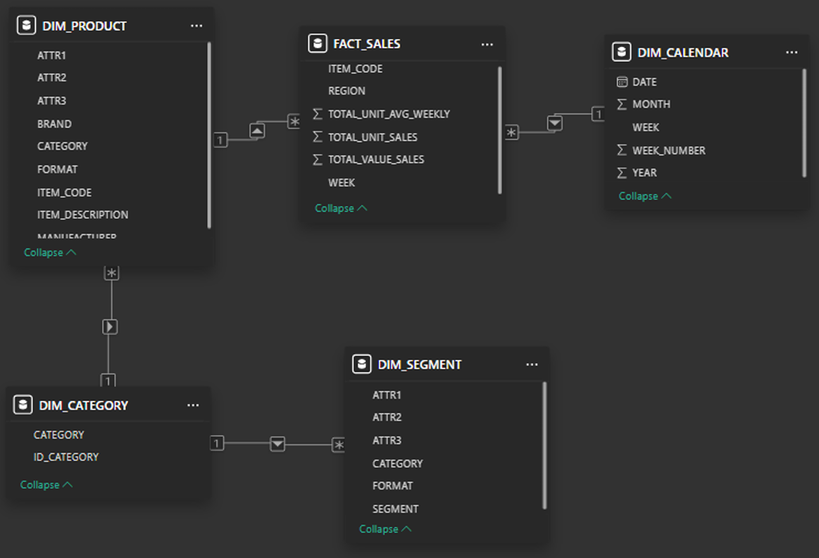
DISEÑO DASHBOARD
Marcos Saúl Sánchez Martínez
Inicio del dashboard
1) Cargamos nuestra base de datos a PowerBI
2) Comprobamos en las tablas si está todo correcto
3) Diseñamos el modelo de conecciones entre tablas.
4) Boceteamos un diseño
5)Usamos DAX para crear algún registro que necesitemos
6) Creación completa del dash board

Slide 31
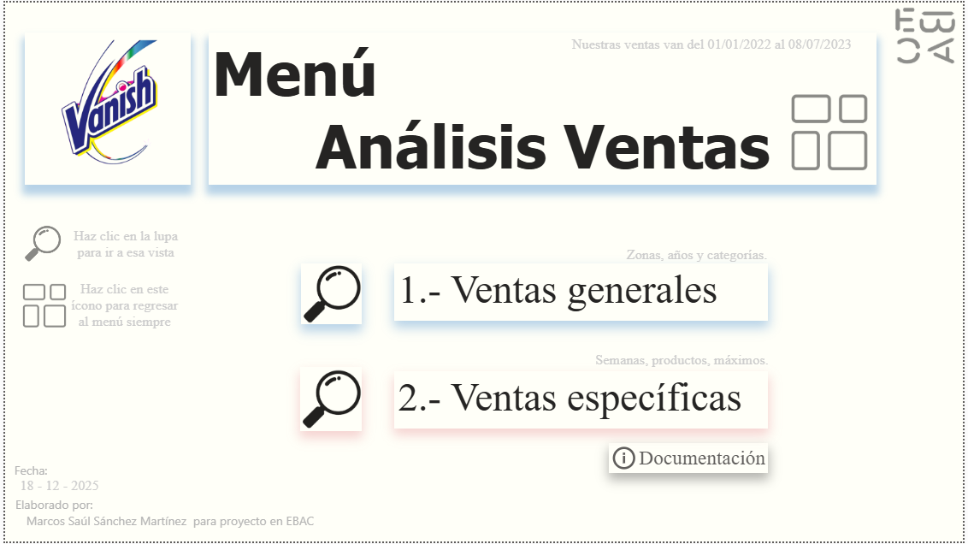
DISEÑO DASHBOARD
Marcos Saúl Sánchez Martínez

Slide 32
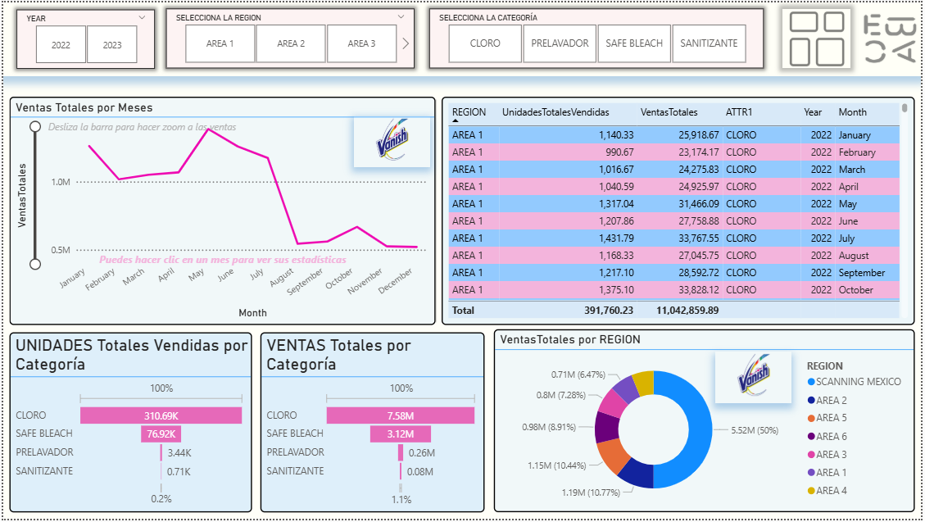
VENTAS GENERALES
Marcos Saúl Sánchez Martínez

Slide 33
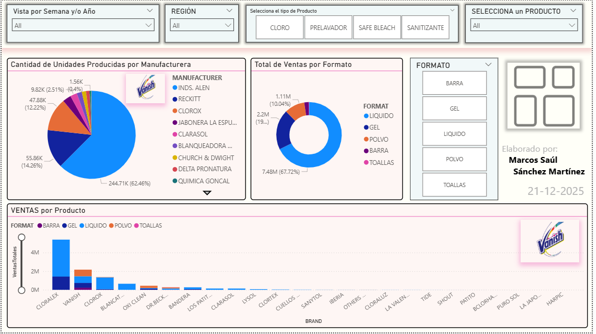
VENTAS ESPECÍFICAS
Marcos Saúl Sánchez Martínez

Slide 34
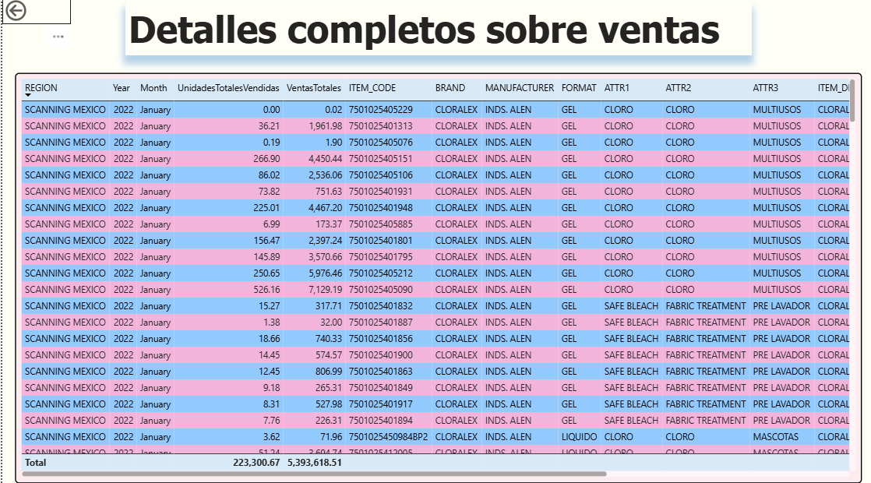
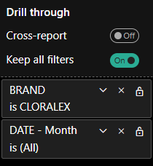
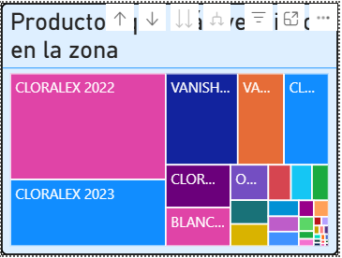
MINI GRÁFICO Y DATOS TOTALES
Marcos Saúl Sánchez Martínez

Slide 35
PREDICCIÓN DE VENTAS CON MACHINE LEARNING
Ventas por producto
Marcos Saúl Sánchez Martínez

Slide 36
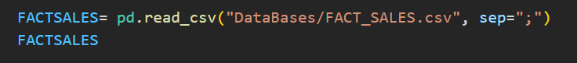
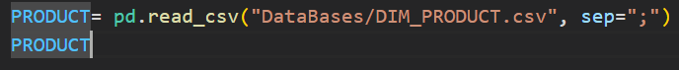
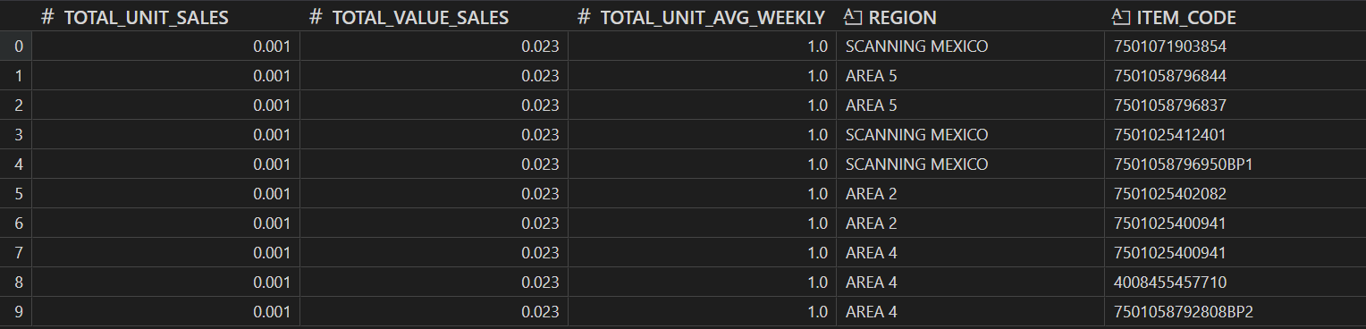
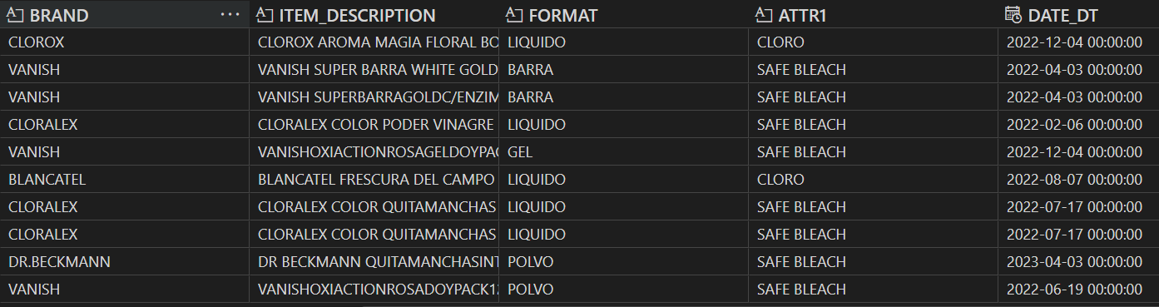
ELECCIÓN DEL MODELO
Marcos Saúl Sánchez Martínez
Los datos los cargamos de las tablas de POWER-BI, por medio de DAX Studio, se puede descargar en el siguiente enlace: https://daxstudio.org/
En base a mis datos, decidí usar un modelo SARIMA/SARIMAX
NO elegí un modelo de regresión lineal o regresión lineal múltiple como modelo principal porque con nuestra data sería complejo que "entienda" correctamente que las ventas de hoy o mañana dependen de semanas pasadas, que hay patrones repetitivos, etc.
Probablemente en la Serie encontremos Autocorrelación y Tendencia. SARIMA puede modelar estas cosas.

Slide 37
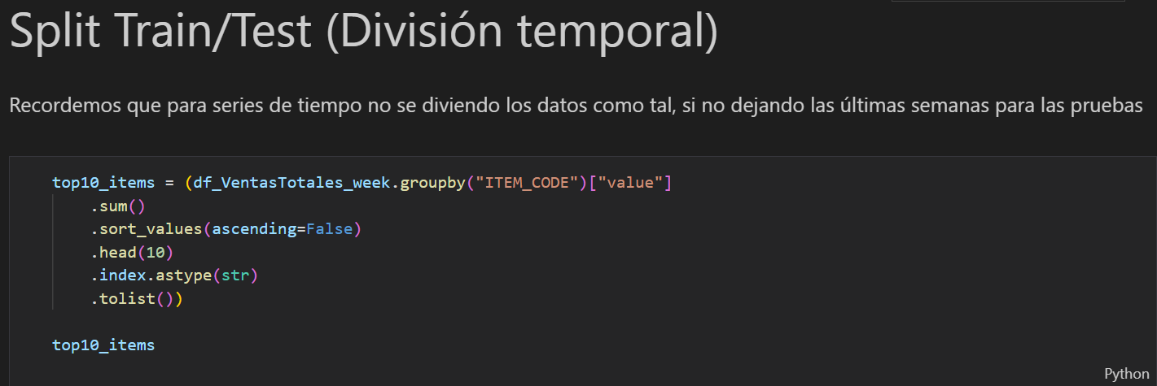
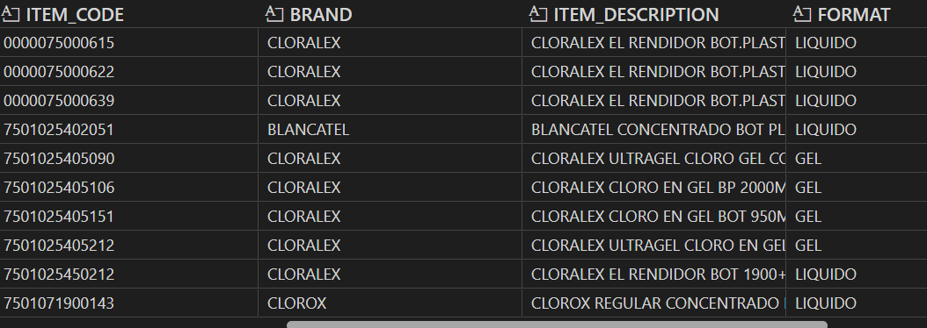
SARIMA(P,D,Q)(P,D,Q)
Marcos Saúl Sánchez Martínez
Recordemos que para series de tiempo no se dividen los datos como tal, si no dejamos las últimos semanas para las pruebas del modelo.
Elegimos los 10 productos más vendidos para que nuestra computadora pueda procesar los datos sin que haya algún problema.

Slide 38
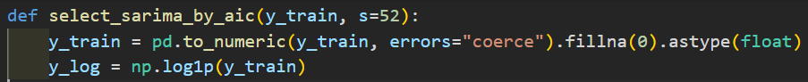
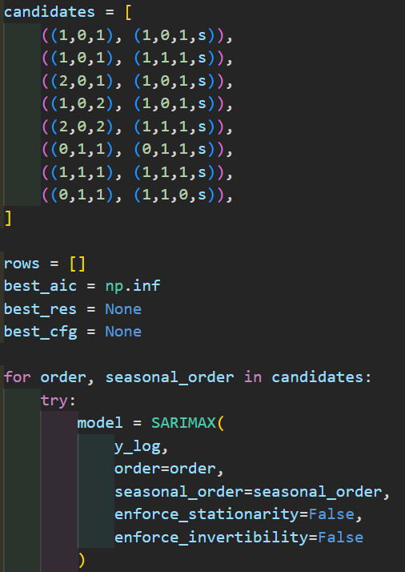

CONSTRUCCIÓN MODELO
Marcos Saúl Sánchez Martínez
Función para AIC:
La función evalúa varias configuraciones SARIMA sobre la serie transformada con log1p y selecciona automáticamente la que minimiza el AIC, un criterio que compara modelos equilibrando calidad de ajuste y complejidad para reducir el riesgo de sobreajuste.

Slide 39

PREDICCIÓNES
Marcos Saúl Sánchez Martínez
Entrenando el modelo, buscando le mejor configuración tenemos que:
Mejor configuración por AIC: ((1, 0, 2), (1, 0, 1, 52))
Métricas de evaluación:
MAE ~ 591: error típico “normal” en unidades.
RMSE ~ 803: hay errores grandes que están subiendo la métrica.
MAPE ~ 15.25%: error relativo promedio ~15%.

Slide 40
AJUSTAR Y OPTIMIZAR
Marcos Saúl Sánchez Martínez
Para optimizar el modelo, se comparó el desempeño de SARIMA contra un baseline NAIVE, el cual pronostica la siguiente semana como el último valor observado. El modelo SARIMA fue seleccionado mediante criterio AIC, buscando la mejor combinación de hiperparámetros.
Como resultado, SARIMA mejoró el desempeño respecto al baseline: el MAE se redujo de 667.08 a 591.45 (≈11.3% de mejora) y el MAPE disminuyó de 16.79% a 15.25% (≈9.2% de mejora relativa).
El RMSE permaneció prácticamente igual, lo que sugiere que aún existen semanas con variaciones bruscas (picos de demanda) difíciles de capturar con un modelo univariado.

Slide 41

PREDICCIÓNES
Marcos Saúl Sánchez Martínez

Slide 42
CONCLUSIONES Y RECOMENDACIONES
Finales de proyecto
Marcos Saúl Sánchez Martínez

Slide 43
INSIGTHS
Marcos Saúl Sánchez Martínez
1.- Obtuvimos la cantidad de ventas que ha producido cada región para la empresa, siendo así las ventas:
AREA 1: 714,249.98$
AREA 2: 1,188,769.15$
AREA 3: 803,655.34$
AREA 4: 677,436.00$
AREA 5: 1,153,335.54$
Scanning México: 5,521,429.32$
REGIÓN CONSOLIDADA EN MÉXICO.
Podemos observar que la región más consolidada es SCANNING MEXICO, suele alcanzar valores agregador de ventas considerablemente mayores a los de cada área individual (por ejemplo, Julio 2023, alcanza ≈ 2 millones de ingresos, mientras las demás ≈ 0.40 millones cada una).
A lo largo de los 2 años estos valores suelen mantenerse similares, el área 2 y 5 destacan debido a su aumento de ganancia con respecto a las demás.

Slide 44
INSIGTHS
Marcos Saúl Sánchez Martínez
MES Y AÑO CON MEJORES VENTAS
Al analizar el total de ventas agregadas por año y mes (contando todas las regiones), se identificó que Julio de 2022 fue el mes con mayor nivel de ventas, alcanzando aprox. 702 mil unidades monetarias.
De forma similar, en 2023 al mes con mejor desempeño fue Mayo, con un total cercano a 711 mil, siendo el mejor de los 6 meses con ventas de ese año.
CONCLUSIÓN
Esto indica que, dentro del periodo analizado, los picos de ventas no se encuentran en el mismo mes para ambos años, sino que se desplazan de Julio (2022) a Mayo (2023). Esta variación sugiere posibles cambios en la estacionalidad, campañas comerciales o estrategias de venta entre un año y otro.

Slide 45
INSIGTHS
Marcos Saúl Sánchez Martínez
2.- Ventas por categorías y por producto
VENDEMOS MUCHÍSIMO “CLORO”
EL DINERO “EXTRA” LO EMPUJA SAFE BLEACH
• CLORO domina el volumen: 310.69K unidades (~79%), pero en ventas aporta 7.58M (~68.7%) → o sea, mueve caja por volumen, pero es más barato por unidad.
• SAFE BLEACH vende menos unidades (76.92K ~19.6%) pero genera 3.12M (~28.3%) → mejor $/unidad.
• Si estimamos venta promedio por unidad (Ventas/Unidades):
o CLORO ≈ $24.4 por unidad (base)
o SAFE BLEACH ≈ $40.6 (1.66× CLORO)
o PRELAVADOR ≈ $75.6 (3.10×)
o SANITIZANTE ≈ $112.7 (4.62×) pero con volumen mini en ventas
POSIBLES ACCIONES ÚTILES
a. La venta está “cargada” en CLORO: si queremos subir ingresos sin depender de vender más piezas, el camino obvio es empujar más hacia SAFE BLEACH (y probar crecimiento controlado en PRELAVADOR/SANITIZANTE, pero en menor medida).

Slide 46
INSIGTHS
Marcos Saúl Sánchez Martínez
RIESGO DE CONCENTRACIÓN EN MANUFACTURA
La manufactura INDS. ALEN produce aprox. 62.46% de unidades (244.71K). Si llegará a cerrar o a tener problemas de producción sería un gran golpe a nuestras ventas, no tendremos suficiente abasto.
PRODUCTOS MÁS VENDIDOS
CLORALEX es el monstruo de ventas: se ve muy arriba del resto (≈ arriba de 5M). Si CLORALEX estornuda, tu revenue se resfría.
• Además, CLORALEX viene casi todo en formato LÍQUIDO (y un cachito de GEL). Por lo tanto, el negocio está “anclado” a líquido + CLORALEX.
VANISH es el #2 y destaca porque trae más mezcla de formatos, especialmente POLVO.
• Esto suele ser señal de ticket promedio más alto (más “especializado”) y es una palanca para subir ventas sin inflar unidades.

Slide 47
INSIGTHS
Marcos Saúl Sánchez Martínez
POSIBLES ACCIONES ÚTILES
Protege CLORALEX: stock/abasto, evitar quiebres, y cuidar precio (es el motor del negocio).
Crecimiento inteligente: empuja VANISH (POLVO) con bundles o promos específicas (no generalizadas) para subir ingreso promedio.

Slide 48
DOCUMENTACIÓN.
Marcos Saúl Sánchez Martínez
Link al github.
Links al dashboard
https://app.powerbi.com/groups/me/reports/02e8d082-834d-47dd-9481-5067127d24ec?ctid=3c907651-d8c6-4ca6-a8a4-6a242430e653&pbi_source=linkShare
https://uvmx-my.sharepoint.com/:u:/g/personal/zs25004065_estudiantes_uv_mx/IQDZTgwRpOpRT6GzBQtclrI0ARHE-SRLJFWIeBA5zk9AFOQ?e=mvjgld
https://app.powerbi.com/groups/me/reports/02e8d082-834d-47dd-9481-5067127d24ec?ctid=3c907651-d8c6-4ca6-a8a4-6a242430e653&pbi_source=linkShare
https://uvmx-my.sharepoint.com/:u:/g/personal/zs25004065_estudiantes_uv_mx/IQDZTgwRpOpRT6GzBQtclrI0ARHE-SRLJFWIeBA5zk9AFOQ?e=mvjgld

Slide 49




Marcos Saúl Sánchez Martínez
GRACIAS
INFO. DE CONTACTO
272-188-66-88
marcosrocket89p13@gmail.com
Orizaba, Veracruz, México.

